Slide 1
Cours IV
La Fontaine et la question de l’intelligence animale au XVIIe siècle:
Le discours à Mme de la Sablière

Slide 2
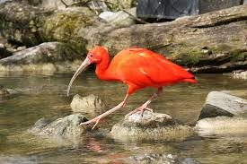
Introduction
Les animaux ne sont pas que pour La Fontaine des personnages allégoriques.
La Fontaine se persuade, au fil de l’écriture de ses fables, des nombreuses ressemblances qui unissent l’homme et l’animal du point de vue de ses passions (désirs, peurs) et de son comportement.
Tout naturellement lorsque resurgit dans les années 1660 et 1670 la question de l’intelligence animale, LF prend le parti des animaux.

Slide 3
Plan
I. La longue histoire de la querelle de l’intelligence animale
II. Au XVIIe siècle : Descartes versus Gassendi
III. La querelle resurgit : Bernier et LF
IV. Le plan du Discours à Mme de la Sablière
V. Travail à faire pour la prochaine fois

Slide 4
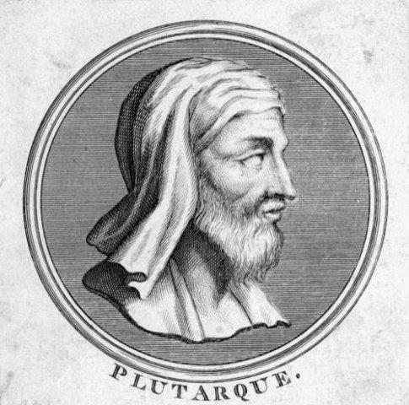
I. La longue histoire de la querelle de l’intelligence animale
1. Plutarque de Chéronée, prêtre à Delphes et Philosophe (mort au IIe siècle)
Dans le traité 63 de ses œuvres morales, il défend la dignité des animaux au regard de plusieurs observations.

Slide 5
1. Plutarque (suite)
Sens des animaux supérieurs à ceux de l’homme
« Bien des animaux l’emportent sur l’homme. Que ce soit par la taille, la rapidité à la course, l’acuité visuelle ou la finesse de l’ouïe. Il ne s’ensuit pas pour autant que les hommes soient aveugles, boiteux ou sourds. Alors, n’allons pas refuser aux bêtes, sous prétexte que leur intelligence est moins déliée… toute capacité intellectuelle. »

Slide 6
1. Plutarque (suite)
Capacité des animaux à manifester une forme de raisonnement en plusieurs circonstances
Ex : animaux parlants (la pie) et capable de jouer de la musique (éléphants)

Slide 7
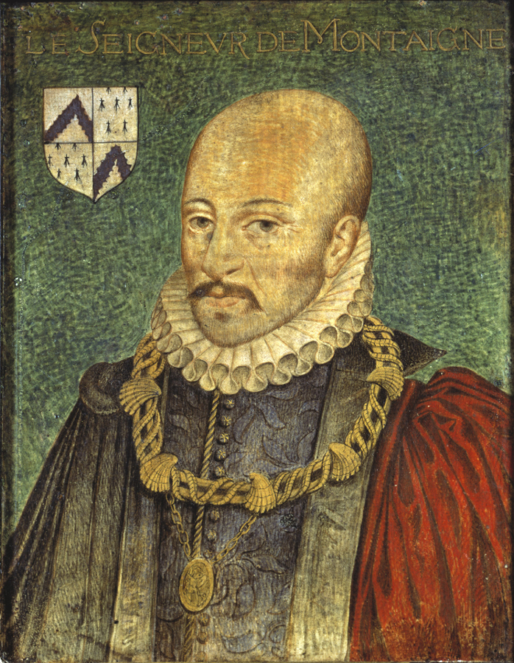
I. La longue histoire de la querelle de l’intelligence animale
2. Michel de Montaigne (mort en 1592), représentant la fin de l’humaniste français du XVIe siècle.
Dans ses Essais, il reprend les anecdotes de Plutarque en faveur de l’intelligence des animaux.

Slide 8
2. Michel de Montaigne (suite)
Citation
« Nous vivons et eux et nous sous même toit et humons un mesme air : il y a, sauf le plus et le moins, entre nous une perpétuelle ressemblance…J’enchérirais volontiers sur Plutarque et dirais qu’il y a plus de différence de tel à tel homme que de tel homme à telle bête…. Les merles, les corbeaux, les pies, les perroquets, nous leur apprenons à parler : et cette facilité, que nous reconnaissons à nous fournir leur voix…témoigne qu’ils ont un discours au-dedans, qui les rend ainsi disciplinables et volontaires à apprendre…C’est par une fierté vaine et opiniâtre que nous nous préférons aux autres animaux…Nous ne sommes ny au-dessus ny au-dessous du reste…C’est par vanité de cette même imagination qu’il[l’homme] s’égale à Dieu, qu’il se trie soi-même et sépare de la presse des autres créatures. »

Slide 9
2. Michel de Montaigne (suite)
Montaigne développe trois idées fondamentales :
Les animaux ont des corps et des conditions de vie voisins des nôtres :nous nous ressemblons.
Les actions des animaux permettent de supposer l’existence d’une capacité de raisonnement (« discours » en moyen français).
Si nous méprisons les animaux et ignorons leur intelligence, c’est par anthropocentrisme (conviction de l’homme d’être au centre et au sommet de la création).

Slide 10
3. L’apport de la théologie chrétienne
Les religieux chrétiens sont souvent présentés comme des adversaires de la condition animale.
Pourtant, en réalité, ils affirment que la raison de l’homme et de l’animal ne diffèrent que par degrés, et voient en l’animal une œuvre de Dieu.
« … la faible raison des bêtes diffère de celle de l’homme, ce n’est que par le plus et le moins, qui ne change point la nature des choses. »

Slide 11
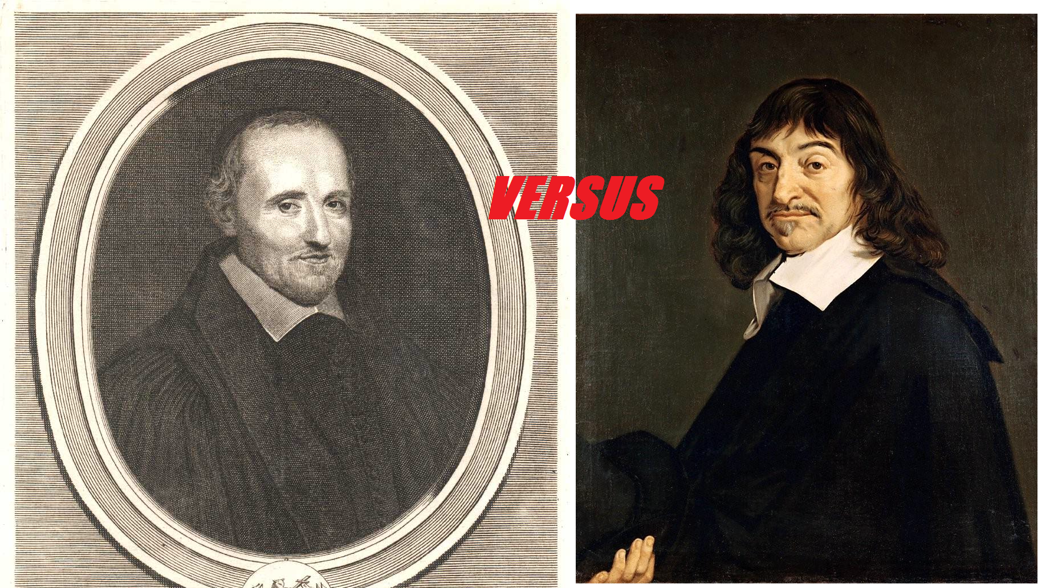
II. Gassendi versus Descartes
René Descartes (à droite) et Pierre Gassendi ( à gauche) sont deux philosophes français du XVIIe siècle, parmi les fondateurs de la science moderne qui ont remis en cause les idées de l’Antiquité et de la Renaissance pour fonder une nouvelle compréhension du monde fondée sur:
L’atomisme (matière constituée d’atomes)
Le mécanisme (le monde est semblable à une machine dont on peut comprendre le fonctionnement par des lois purement physique, sans faire appel à la magie).

Slide 12
1. La querelle de la Dissertation métaphysique (1644)
Malgré leur modernisme commun, Gassendi et Descartes s’affrontent quant à la nature de l’intelligence humaine, et de l’intelligence animale. Leur querelle est exposé dans un échange de lettres, la Dissertation métaphysique, en 1644.

Slide 13
2. La position de Descartes
Descartes, dès 1637, dans le Discours de la méthode , a défendu l’idée que la seule chose dont l’homme ne puisse douter était sa capacité à penser.
Il pense que les animaux n’en sont pas dotés.

Slide 14
Citation
«S’il y avait de telles machines, qui eussent les organes et la figure d’un singe, ou de quelque autre animal sans raison, nous n’aurions aucun moyen pour reconnaître qu’elles ne seraient pas en tout de même nature que ces animaux…Et ceci ne témoigne pas seulement que les bêtes ont moins de raison que les hommes, mais qu’elles n’en ont point du tout… Après l’erreur de ceux qui nient Dieu, il n’y en a point qui éloigne plutôt les esprits faibles du droit chemin de la vertu, que d’imaginer que l’âme des bêtes soit de même nature que la nôtre, et que par conséquent, nous n’avons rien à craindre, ni à espérer, après cette vie, non plus que les mouches et les fourmis ; au lieu que, lorsqu’on sait combien elles différent, on comprend mieux les raisons, qui prouvent que la nôtre est d’une nature entièrement dépendante du corps et, par conséquent, qu’elle n’est point sujette à mourir avec lui… »

Slide 15
Commentaire de la citation
Descartes utilise un quadruple argument :
- absence de langage chez l’animal, révélatrice d’une absence d’intelligence (argument linguistique).
- la science nous permet de concevoir des automates dont les actions ne diffèrent guère de celle des animaux. Il faut donc supposer qu’il s’agit aussi de machines (argument analogique).
Si notre pensée était semblable à celle des animaux, notre âme serait matérielle et mortelle (argument théologique).
Si l’homme croit son âme matérielle et mortelle, cela ruinera la morale (argument politique).

Slide 16
2. La position de Gassendi
Pierre Gassendi, au contraire, pense que l’intelligence s’enracine dans le corps:
À travers les sens qui nous font connaître le monde
A travers l’imagination (phantasia) et la mémoire qui permettent à notre intelligence de réfléchir à partir des données des sens.

Slide 17
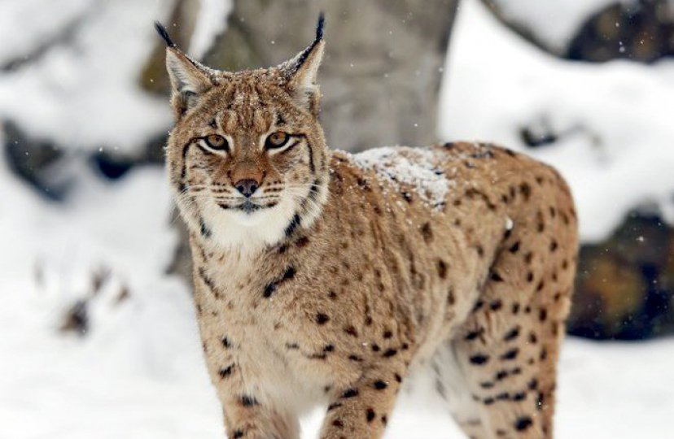
Les arguments principaux de Gassendi
-Argument des sens : les animaux ont les même sens que nous, voire plus développés (ex : la vue pour le lynx). Or comme la sensation joue un grand rôle dans l’intelligence, le problème de l’intelligence animale se pose naturellement.
-Argument de l’imagination et de la mémoire : même si les animaux n’ont pas une intelligence abstraite (langage articulé, algèbre…), leur imagination et leur mémoire leur permettent de faire des raisonnements élémentaires en comparant plusieurs sensations.
- L’être humain est pourtant doté d’une âme spirituelle immortelle (Gassendi est un prêtre catholique) que n’a pas l’animal.

Slide 18
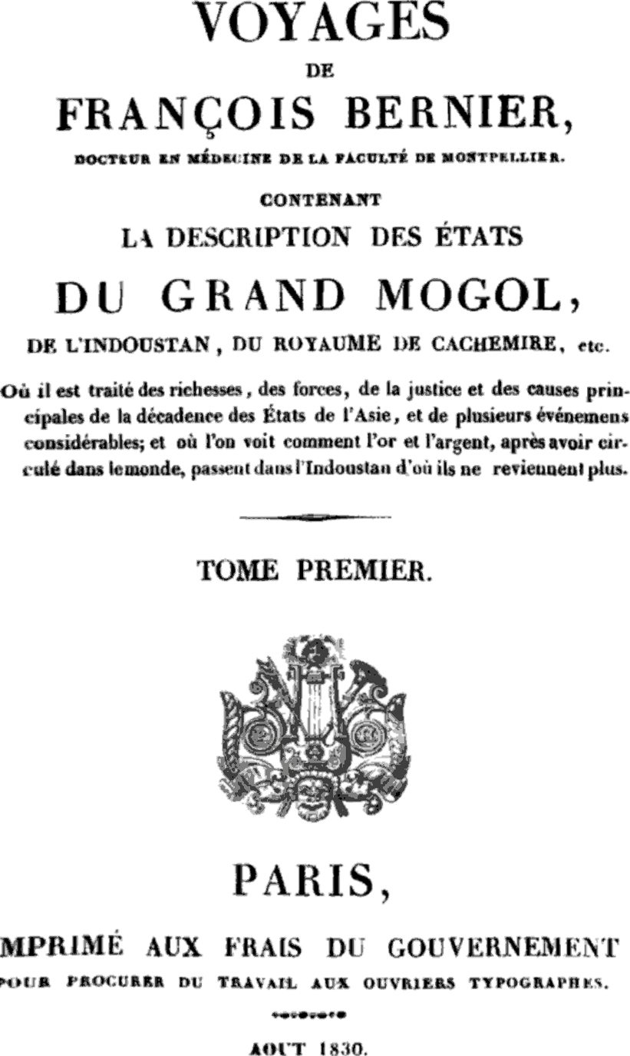
III. Bernier et La Fontaine
Dans les années 1660-1670, François Bernier, médecin philosophe et grand voyageur, divulgue la pensée de Pierre Gassendi (qui n’avait écrit qu’en latin pour un petit public) dans un Abrégé en français.
Grâce à cet ouvrage, la pensée de Gassendi (mort en 1655) va connaître une seconde jeunesse posthume dans les milieux cultivés, comme le salon de Mme de la Sablière auquel participe La Fontaine.
C’est l’occasion pour Bernier de reposer la question de l’âme des bêtes.

Slide 19
IV. Le discours à Madame de la Sablière de LF
Dernier poème (non numéroté) du livre IX des Fables.
La Fontaine s’adresse à Mme de la Sablière, sa protectrice (Iris) pour réfuter la théorie de Descartes et défendre des conceptions proches de (mais non identifiques à) celles de Gassendi.

Slide 20
Le Plan du discours
Le Discours en lui-même
V. 1-23: éloge de l’interlocutrice, appelée « Iris » (nom de parnasse). LF loue son intelligence et défend l’idée d’une poésie qui aborderait des notions scientifiques.
V. 24-68 : exposé de la théorie des animaux-machines de Descartes
V. 68-135 : contre-exemples que LF rassemble de diverses sources. Anecdotes insistant sur l’intelligence des animaux (ruse des cerfs, architecture des castors, guerres de renards)
V. 136-178: objection à ces exemples d’un point de vue cartésien
La fable qui suit
Fable : « Les deux Rats, le Renard et l’œuf », présenté comme une anecdote véritable prouvant l’intelligence des animaux contre Descartes
V. 21-59 : méditation de LF sur l’intelligence animale : l’animal, sans avoir l’âme spirituelle humaine, est capable de raisonner et a une âme vive et matérielle.

Slide 21
5. Travail à faire
1. exposer les arguments cartésiens contre l’intelligence des bêtes.
2. Exposer la manière dont La Fontaine défend au contraire l’intelligence des animaux.
Indices pour 2. Quand use-t-il d’exemples, de comparaisons entre l’animal et l’homme…

